Slide 1
Hidrografia
Examenul național de bacalaureat 2024
Proba de evaluare a competențelor digitale - document de lucru
(Adaptat după Manualul de Geografie, clasa a VI-a, Silviu Neguț, Carmen-Camelia Rădulescu, Ionuț Popa)

Slide 2
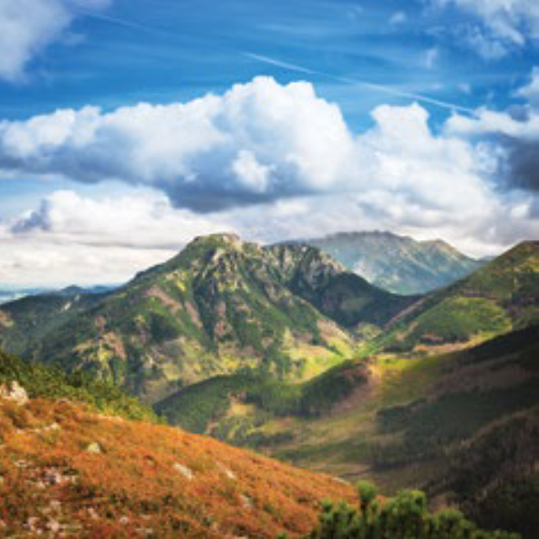
Examenul național de bacalaureat 2024
Proba de evaluare a competențelor digitale - document de lucru
Hidrografia Europei este evidențiată de toate tipurile de ape continentale. […] Uscatul european este străbătut în toate direcțiile de numeroase fluvii, traseul, lungimea și debitul lor fiind influențate de varietatea și dispunerea unităților majore de relief și de diferențierile climatice. […]
De la izvoare (Podișul Valdai) și până la vărsare, Volga, cel mai lung fluviu european, traversează doar unități joase de relief și o singură țară (Federația Rusă). […]
Spre deosebire de Volga, Dunărea izvorăște din Munții Pădurea Neagră și străbate Europa de la vest la est, trecând prin mai multe trepte și unități de relief și prin mai multe țări. […]
Fluviile și râurile Europei reprezintă importante surse de apă pentru alimentarea localităților și pentru irigații, resurse energetice regenerabile, căi navigabile utilizate îndeosebi pentru transportul de mărfuri, iar unele se constituie în granițe naturale. […]
Rețeaua de fluvii este neuniform distribuită și tributară în cea mai mare parte, direct sau indirect (prin intermediul mărilor), oceanelor Atlantic și Arctic. Primele două fluvii din Europa, ca lungime și debit, sunt Volga și Dunărea. […]

Slide 3
Examenul național de bacalaureat 2024
Proba de evaluare a competențelor digitale - document de lucru
Europa deține numeroase lacuri, de mărimi și geneze diferite. Pe lângă lacurile glaciare care au cea mai mare răspândire, se remarcă
lacurile vulcanice;
tectonice;
precum și lagunele și limanurile din zonele litorale ale și lagunele și limanurile din zonele litorale ale Mării Baltice, Mării Negre etc. […]
Sub calota de gheață, care atinge în unele locuri chiar 1 000 m grosime (media este de aproximativ 400 m), se găsesc
mai mulți vulcani;
și vârfuri montane;
inclusiv cel mai înalt de pe insulă. […]
Pe teritoriul Europei există ghețari
atât în regiunile muntoase înalte (ghețarii montani din Alpi, Pirinei, Sierra Nevada, Scandinavia ș.a.);
cât și în insulele nordice (ghețarii de calotă din Islanda, Svalbard, Novaia Zemlea);
Importante pentru hidrografia Europei sunt și acumulările subterane de ape dulci/minerale și ape termale. […]

